Slide 1
Lesson 4of 4
আইসিটি ক্লাসে সবাইকে
স্বাগতম

Slide 2
পাঠ পরিচিতি
শ্রেণিঃ নবম
সাধারণ পাঠঃ2য় অধ্যায়
কম্পিউটার ও কম্পিউটার ব্যবহারকারীর নিরাপত্তা

Slide 3
এসো কিছু ছবি দেখে চিন্তা করে বলি

Slide 4
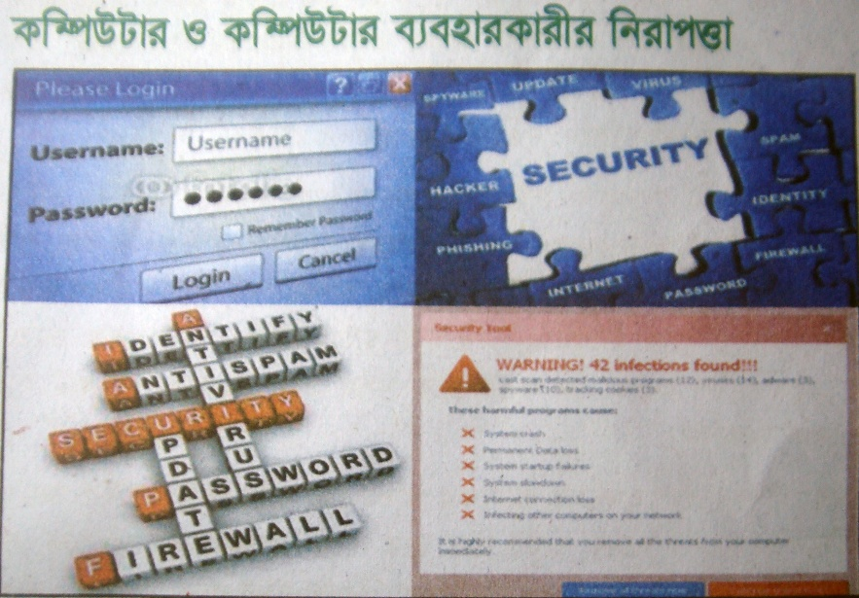
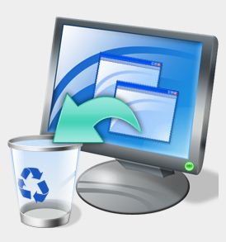
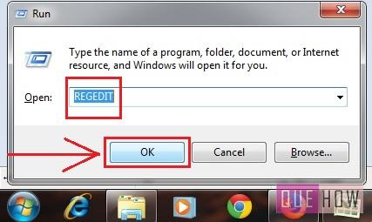
উত্তর- বিভিন্ন সফটওয়্যার আনইনস্টল এবং ডিলিট হচ্ছে।
প্রশ্ন- ছবিগুলো দেখে আমরা কী বুঝতে পারলাম?
Notes:
শিক্ষক এখানে আরও প্রশ্নের মাধ্যমে ছাত্র/ছাত্রিদের পূর্ব জ্ঞান যাচাই করতে পারেন।

Slide 5
আজকের পাঠের বিষয়-
কম্পি কম্পিউটার ও কম্পিউটার ব্যবহারকারীর নিরাপত্তা
Notes:
আজকের পাঠে যে কোনো সফটওয়্যার সম্পর্কে পূর্ব ধারণা দেওয়া যেতে পারে।

Slide 6
শিখনফল
এই পাঠ শেষে শিক্ষার্থীরা-
1.
সফটওয়্যার আনইনস্টলেশন কী তা বলতে পারবে।
২.
সফটওয়্যার ডিলিট কী তা বর্ণনা করতে পারবে।
সফটওয়্যার আনইনস্টলেশন এবং ডিলিট কীভাবে করতে হবে তা বিশ্লেষণ করতে পারবে।
৩.

Slide 7
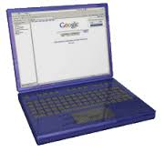
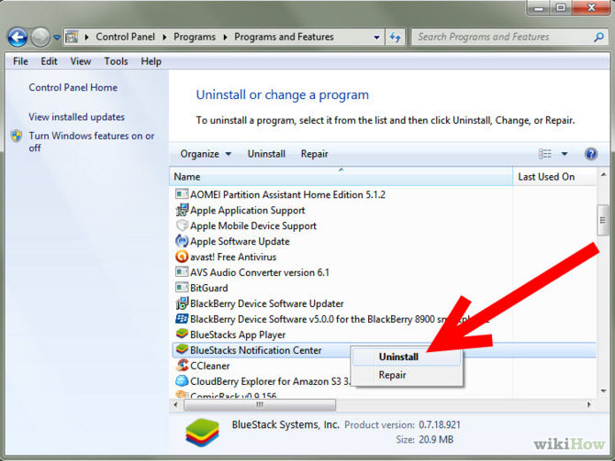
একক কাজ
কম্পিউটারে সফটওয়্যার আনইনস্টল করার প্রয়োজন হয় কেন?
Notes:
সময় : ৫ মিনিট

Slide 8
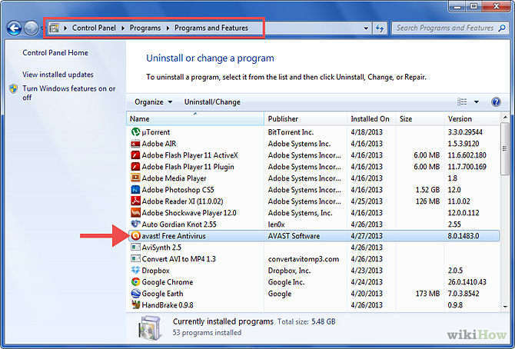
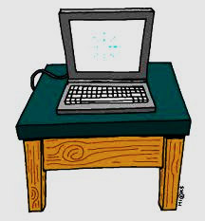
সফটওয়্যার আনইনস্টলেশন
কম্পিউটারে ইনস্টলকৃত কোন সফটওয়্যার যা ব্যবহার করার আর প্রয়োজন নেই, যা হার্ডডিস্কের কিছু জায়গা নষ্ট করে এবং কম্পিউটার পরিচালনা করতে ঝামেলা সৃষ্টি করে সেই সব অপ্রয়োজনীয় সফটওয়্যার মুছে ফেলাই হলো আনইনস্টল।

Slide 9
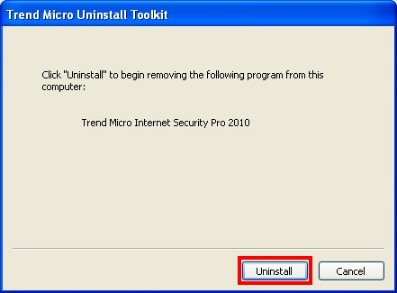
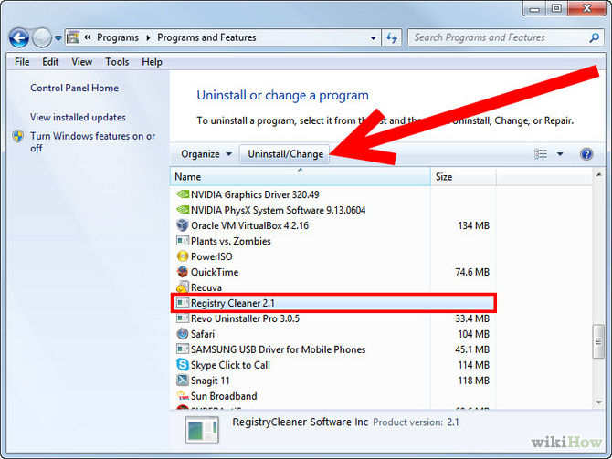
বলতো একটি সফটওয়্যার আনইনস্টল কীভাবে করব?
এ কাজটি করতেও অপারেটিং সিস্টেম সফটওয়্যার আমাদের সাহায্য করে। তা হলো সেটিংস থেকে অ্যাপ্লিকেশন সিলেক্ট করে নির্দিষ্ট সফটওয়্যারটিতে টাচ করলে পর্দায় একটি মেনু আসবে। সেখানে আনইনস্টল লেখা যায়গায় টাচ করার পর সফটওয়্যারটি আনইনস্টল হবে।

Slide 10
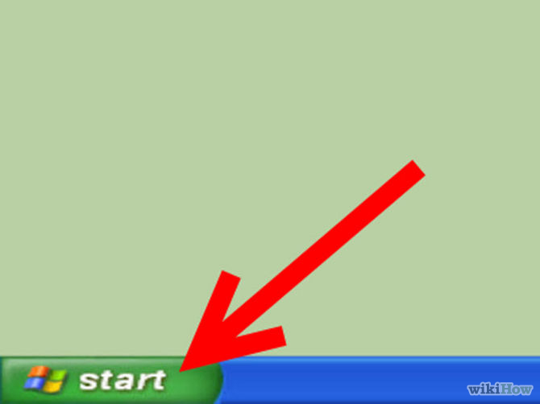
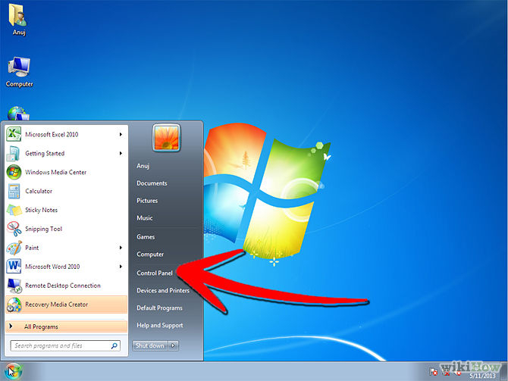
সফটওয়্যার আনইনস্টল করার বিভিন্ন ধাপ-
১
২
Start বাটন এ ক্লিক করতে হবে।
Control Panel এ ক্লিক করতে হবে।

Slide 11
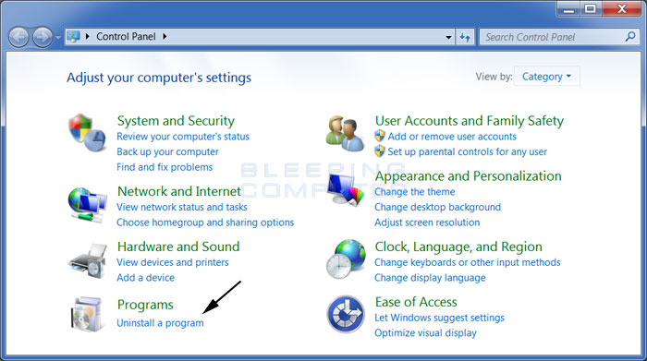
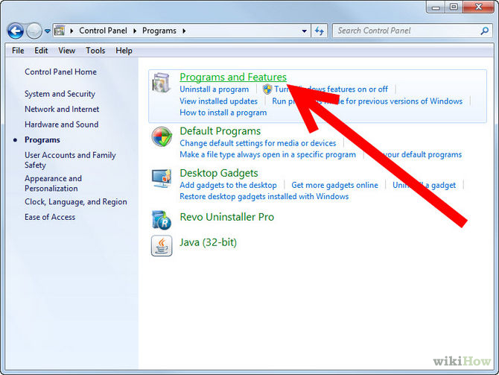
3
4
Programs এ ক্লিক করতে হবে।
Programs and Features এ ক্লিক করতে হবে।
Uninstall Program এ ঢুকতে হবে।
5

Slide 12
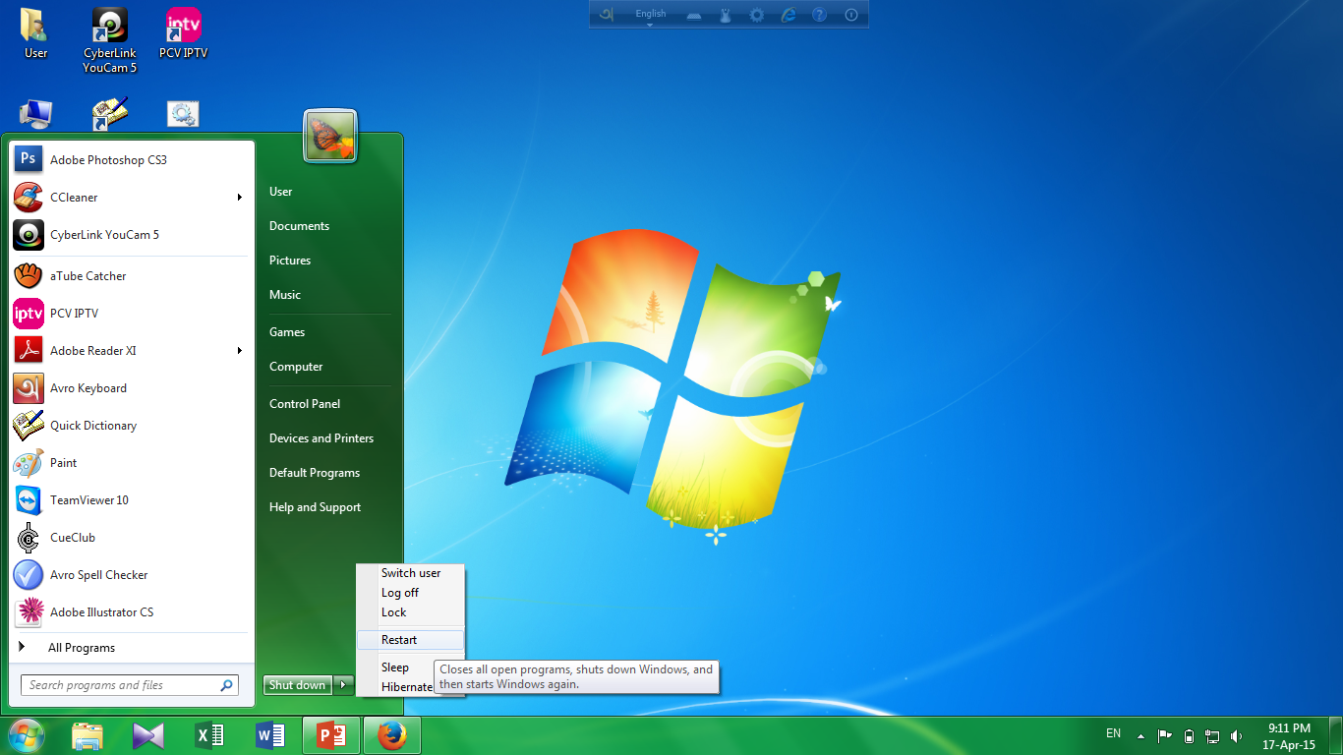
6
৭
Program টি সিলেক্ট করে Uninstall এ ক্লিক করতে হবে।
Uninstall করার পর সাধারণত কম্পিউটারটি রিস্টার্ট করতে হবে।
নোট- কোন সফটওয়্যার আনইনস্টলের পূর্বে তা নিশ্চিত হতে হবে। অন্যথায় আনইনস্টলকৃত সফটওয়্যারটি পুনরায় ইনস্টল ছাড়া কম্পিউটার চালানো সম্ভব নাও হতে পারে।

Slide 13
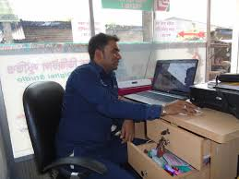
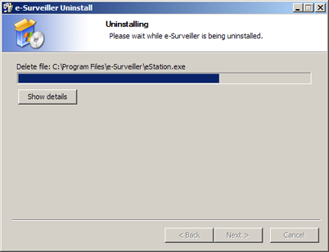
জোড়ায় কাজ
প্রক্রিয়া অনুসরণ করে কম্পিউটারে একটি সফটওয়্যার আনইনস্টল করার পদ্ধতি বর্ণনা কর।
Notes:
সময় ৭ মিনিট

Slide 14
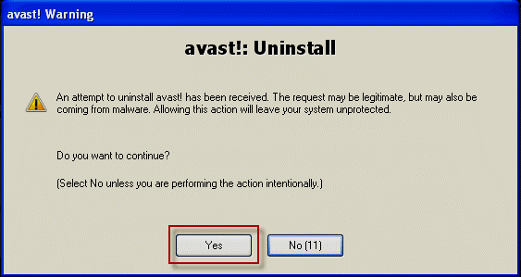
সফটওয়্যার ডিলিট
উত্তরঃ ইনস্টলকৃত কোনো সফটওয়্যার আনইনস্টলের মাধ্যমে সম্পূর্ণ মুছে যায় না। আনইনস্টল করলে সফটওয়্যারটির কিছু অংশ অপারেটিং সিস্টেমের রেজিস্ট্রি ফাইলে থেকে যায়।
আমরা জানি ডিলিট অর্থ মুছে ফেলা। মূলত কোন সফটওয়্যার আনইনস্টলের মাধ্যমে কম্পিউটার তথা আইসিটি যন্ত্র হতে ইনস্টল করা সফটওয়্যার মুছে যায়।

Slide 15
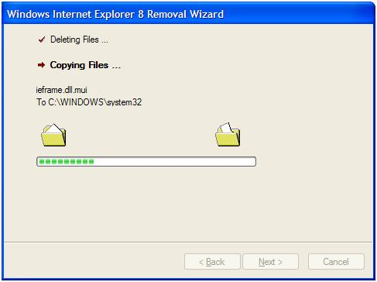
তাহলে বলতো এখন আমাদের করণীয় কী?
আমাদের করণীয় হলো নিয়ম মেনে ডিলিট করলে যেকোনো সফটওয়্যার সম্পূর্ণভাবে মুছে ফেলা সম্ভব।

Slide 16
আনইনস্টলকৃত সফটওয়্যার ডিলিট করার বিভিন্ন ধাপ-
১
Run Command চালু করে regedit লিখে ok করতে হবে।

Slide 17
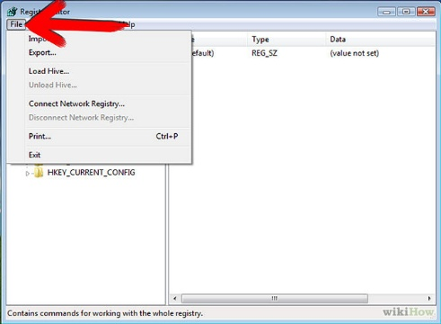
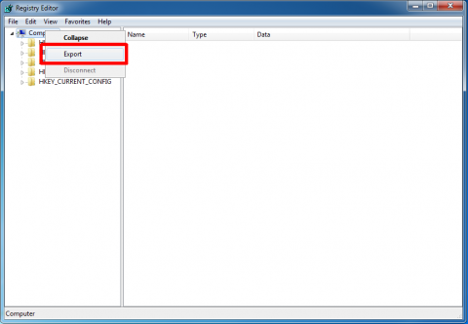
২
৩
ফাইল মেনুতে প্রবেশ করতে হবে।
Export এ ক্লিক করতে হবে।
৪
৫
C ড্রাইভ সিলেক্ট করতে হবে।
নাম দিয়ে ফাইলটি সেভ করতে হবে।

Slide 18
6
৭
Edit এ প্রবেশ করতে হবে।
Find এ যেতে হবে।
৮
৯
Delete কৃত সফটওয়্যারটি খুঁজতে হবে।
Find Next এ ক্লিক করতে হবে।

Slide 19
সফটওয়্যারটি সিলেক্ট করতে হবে।
১০
এবার ডান বাটনে ক্লিক করে Delete এ ক্লিক করতে হবে।
১১

Slide 20
১২
কীবোর্ড থেকে F3 চেপে রেজিস্ট্রির সব জায়গা থেকে ঐ নামের ফাইলগুলো মুছে দিতে হবে।
নোট- এভাবে সব ধরনের আনইনস্টলকৃত সফটওয়্যার Delete প্রক্রিয়া সম্পূর্ণ হবে।

Slide 21
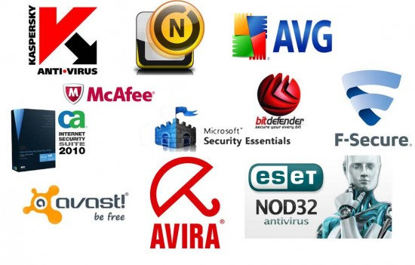
দলগত কাজ
কোন সফটওয়্যার আনইনস্টল এবং ডিলিট এর মধ্যে পার্থক্য নির্ধারণ করে একটি পোষ্টার ডিজাইন কর?
Notes:
সময় প্রয়োজন অনুযায়ী

Slide 22
বাড়ির কাজ
ইনস্টলকৃত কোনো সফটওয়্যার আনইনস্টলের মাধ্যমে সম্পূর্ণ মুছে ফেলা যায় না, বরং নিয়ম মেনে তা ডিলিট করতে হয়- এ সম্পর্কে তোমার মতামত লিখে আনবে।

Slide 23
এ পাঠে শিখলাম- সফটওয়্যার আনইনস্টলেশন ও ডিলিট।

Slide 24
সবাইকে
ধন্যবাদ

